Slide 1
Муниципальное дошкольное образовательное учреждение «Детский сад № 141 общеразвивающего вида» г. Магнитогорска
« Создание условий для развития речевой активности детей раннего возраста ».
Авторы презентации : Воспитатели
I квалификационной категории : Суняйкина О.Д.
Крюкова Ю.Д.

Slide 2
« Речь – могучее средство общения и взаимодействия людей».
А.А. Люблинская
« Усваивая родной язык, ребенок усваивает… бесконечное множество понятий, воззрений на предметы, множество мыслей, чувств, художественных образов…»
К.Д. Ушинский

Slide 3
Образовательная область «Речевое развитие» предполагает:
владение речью как средством общения и культуры; обогащение активного словаря;
развитие связной, грамматически правильной диалогической и монологической речи;
развитие речевого творчества;
развитие звуковой и интонационной культуры речи, фонематического слуха;
знакомство с книжной культурой, детской литературой, понимание на слух текстов различных жанров детской литературы;
формирование звуковой анаплитико-синтетической активности как предпосылки обучения грамоте.
(ФГОС ДО)

Slide 4
Задачи были следующие:
Создать условия, при которых ребёнок может устанавливать контакты и добиваться своей цели путём речевого обращения к сверстнику или взрослому.
Обогащение понимаемого и активного словаря малыша за счёт общеупотребительных существительных, глаголов, наречий, прилагательных, предлогов.

Slide 5
МЕТОДЫ РЕЧЕВОГО РАЗВИТИЯ
Наглядный
Словесный
Практические
Метод непосредственного наблюдения
И его разновидности: Наблюдение в природе, экскурсии
Чтение и рассказывание
художественных произведений
Дидактические игры
Заучивание наизусть
Игры - драматизации
Пересказ
Инсценировки
Опосредованное наблюдение
(изобразительная наглядность):
Рассматривание игрушек и
картин, рассказывание
по игрушкам и картинам
Обобщающая беседа
Дидактические упражнения
Рассказывание без опоры
на наглядный материал
Хоровые игры

Slide 6
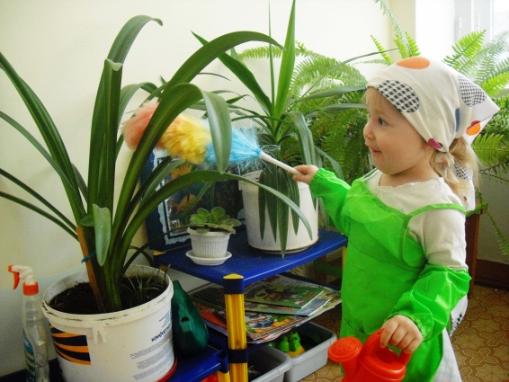
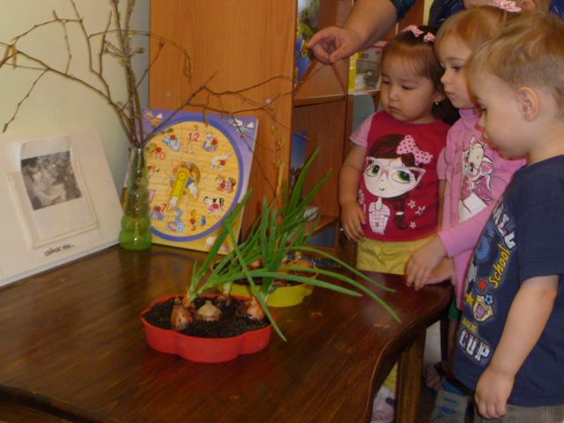
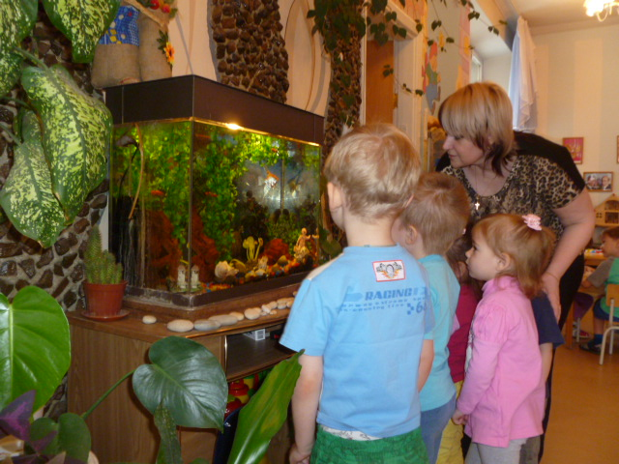
А у нас, у дошколят
На столе зелёный сад.
На столе стеклянный дом. В нём живёт усатый сом, Золотые рыбки И серые улитки.

Slide 7
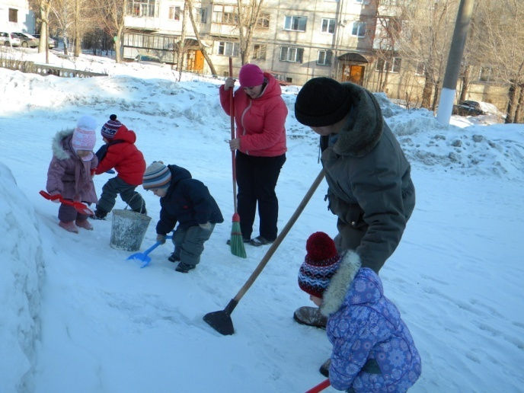
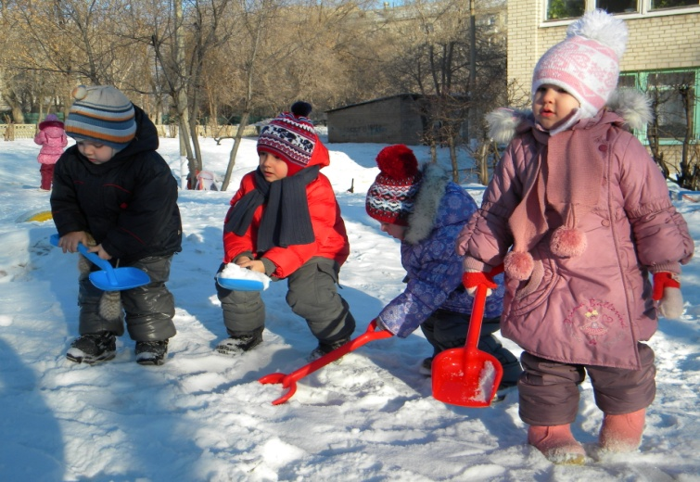
Мы ребята – малыши,
всем поможем от души!

Slide 8
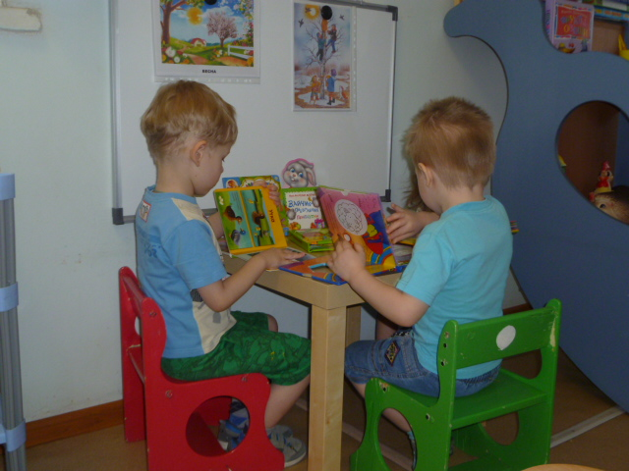
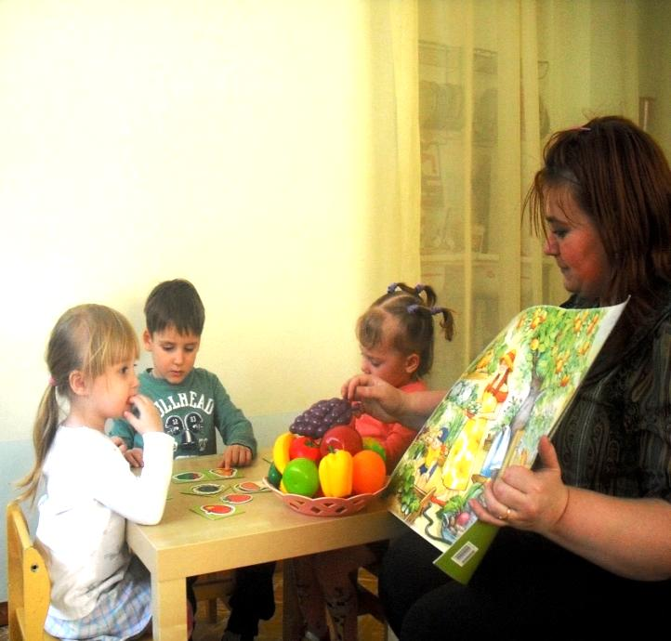
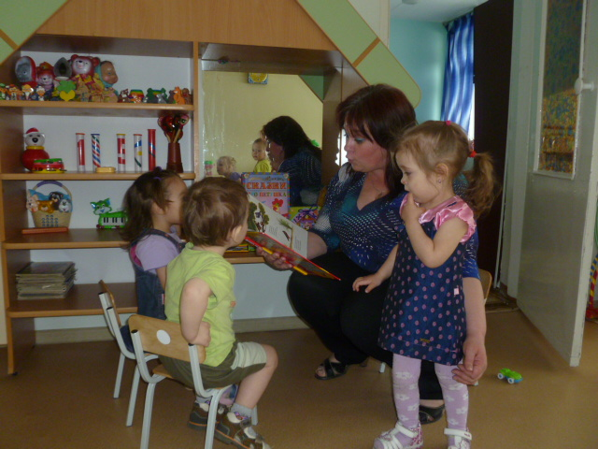
В мире много сказок -
грустных и смешных….
Но прожить на свете,
нам нельзя без них….

Slide 9
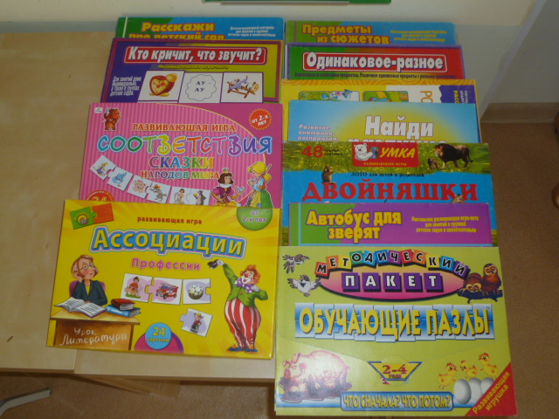
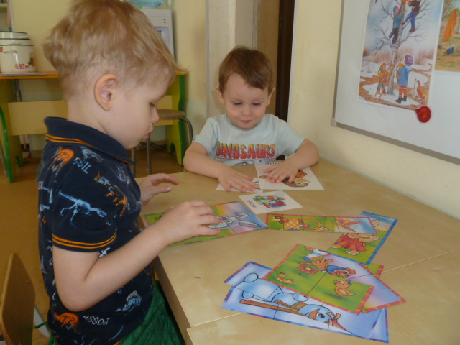
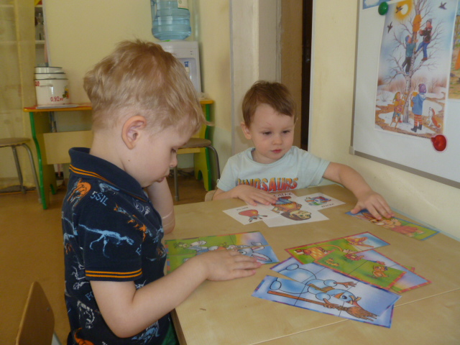
Жили-были два брата:
Треугольник с квадратом.
Старший – квадратный,
Добродушный, приятный.
Младший – треугольный,
Вечно недовольный.

Slide 10
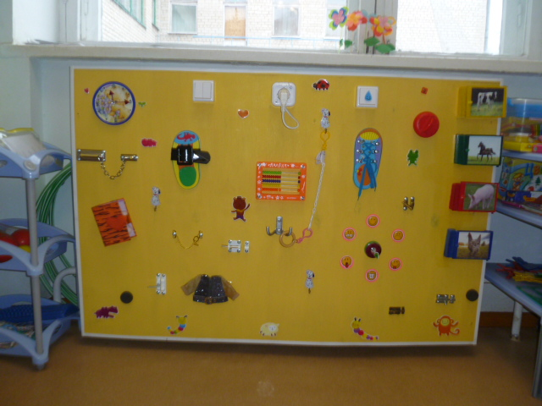
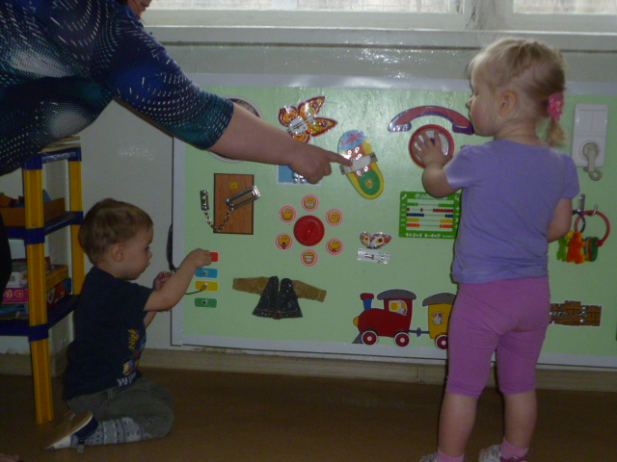
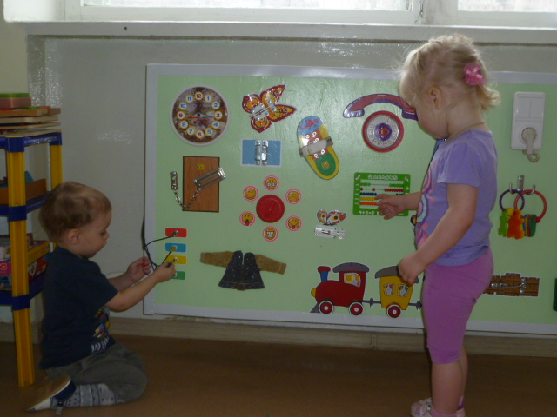
Мы работы не боимся. Да и нам зачем лениться? Нам бы поскорей понять, Чем еще себя занять.

Slide 11
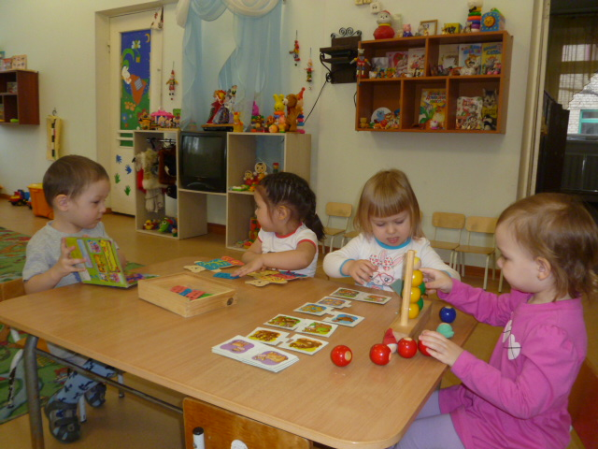
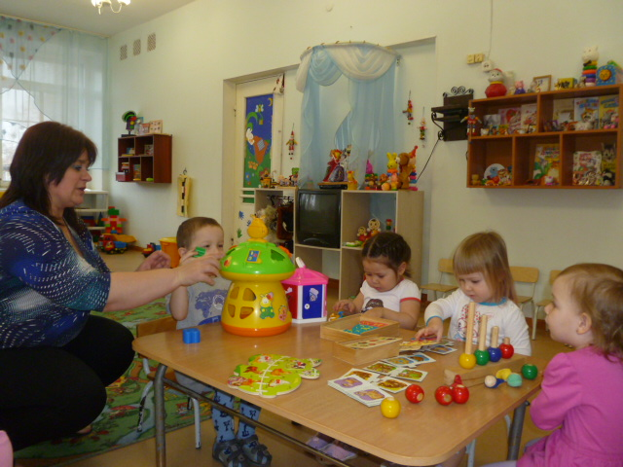
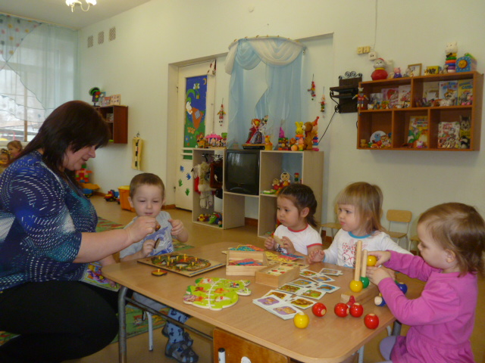
Очень нравится детишкам Пирамидку собирать, Радуги цвета по ней Можно даже изучать.

Slide 12
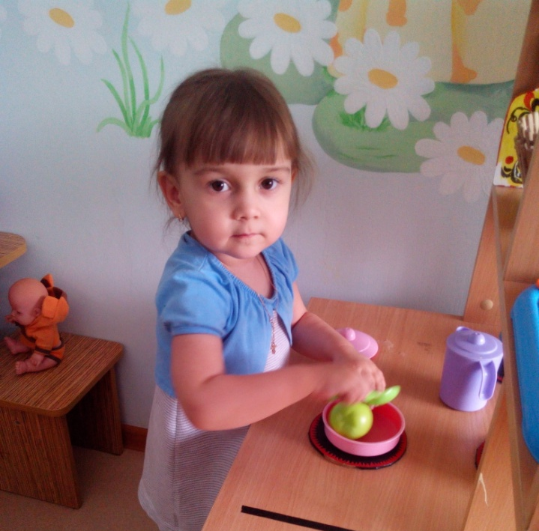
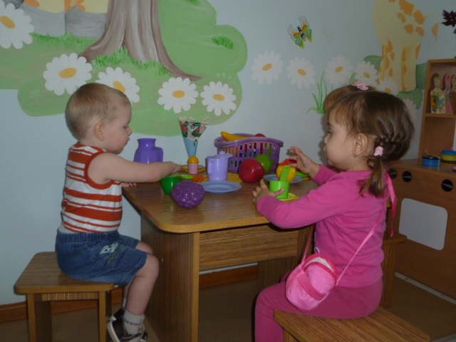
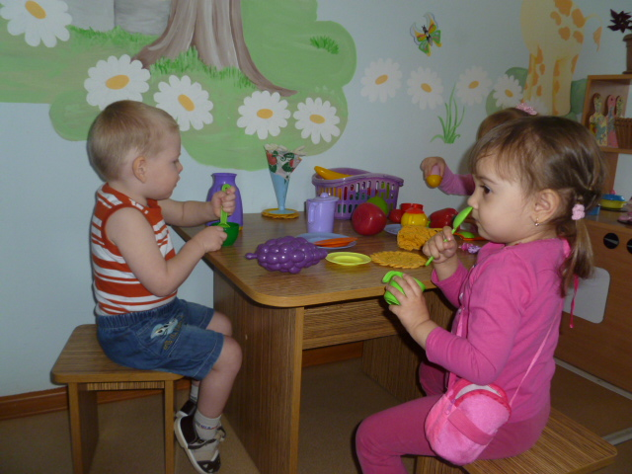
Вот большой стеклянный чайник, Очень важный, как начальник. Вот фарфоровые чашки, Очень хрупкие, бедняжки. Вот фарфоровые блюдца, Только стукни – разобьются.

Slide 13
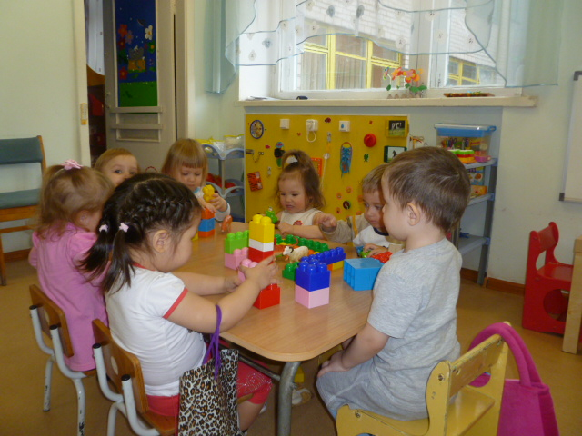
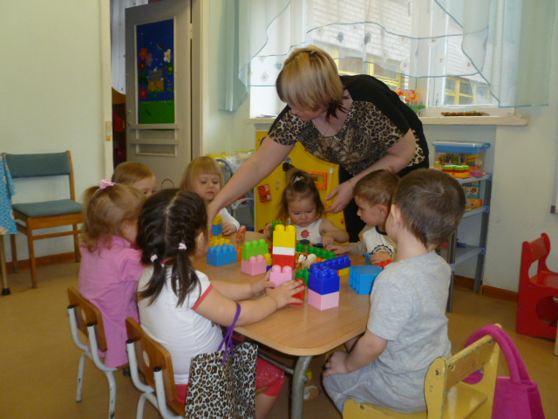
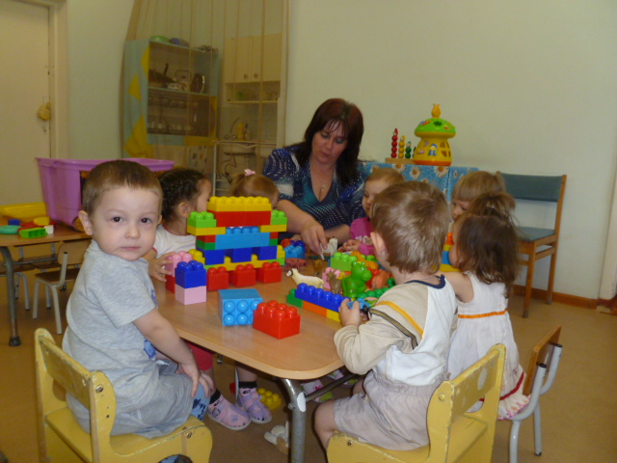
Раз, два, три — сложи детали, Чтоб они машиной стали. Собери гараж, а потом Не забудь построить дом.

Slide 14
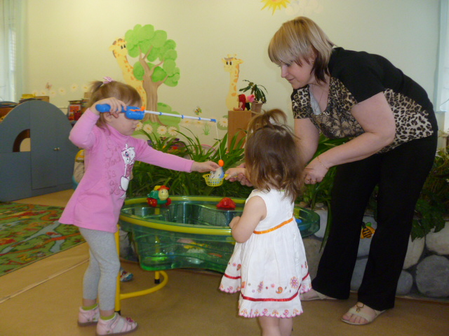
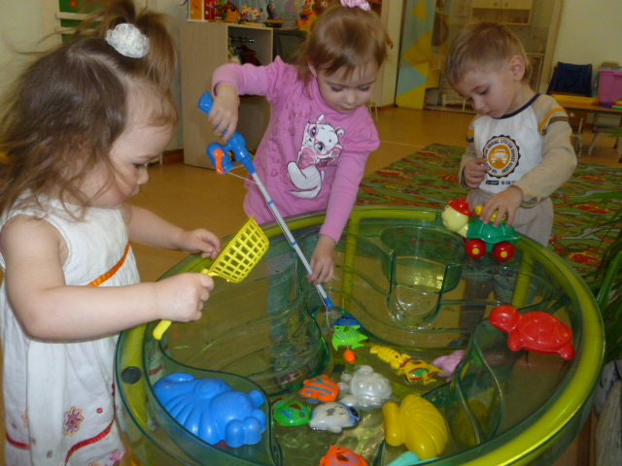
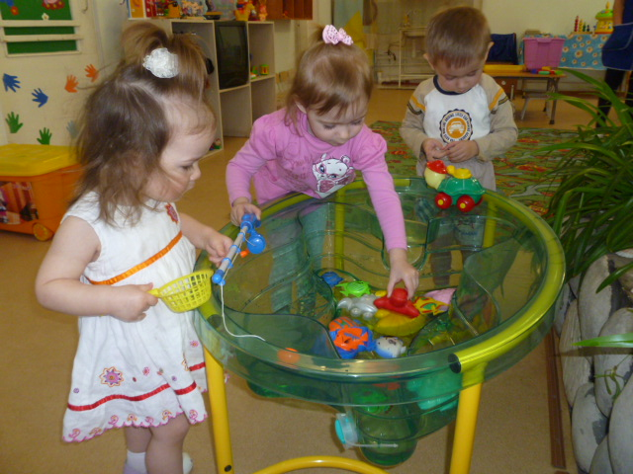
Нам водичка – добрый друг,
Скажут детки Все вокруг!

Slide 15
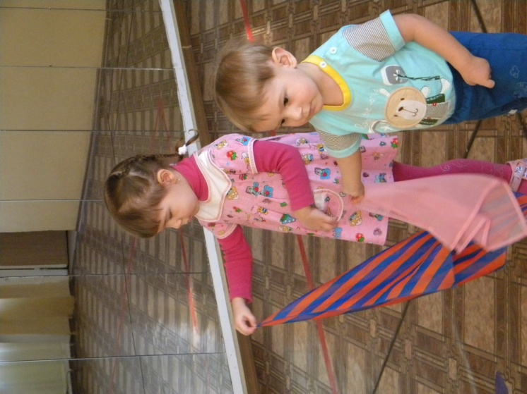
Топни ножка моя, топни маленькая…

Slide 16
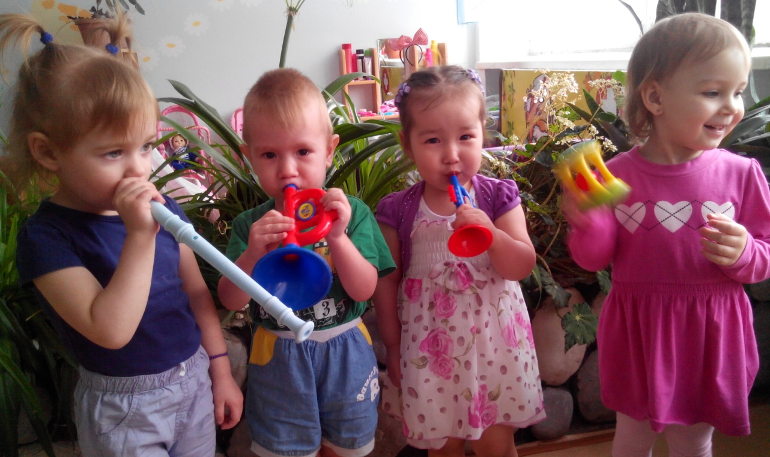
Ду-ду, ду-ду-ду, Дую я в свою трубу. Быть я трубачом смогу, Ду-ду, ду-ду-ду.

Slide 17
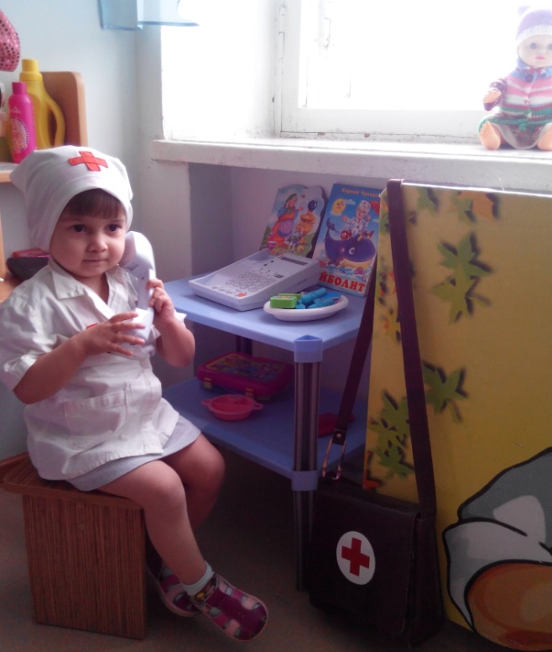
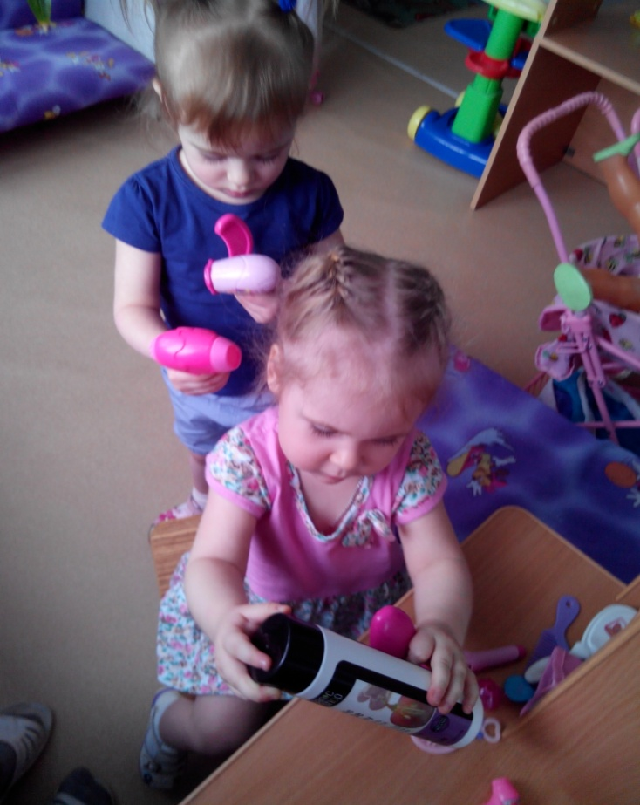
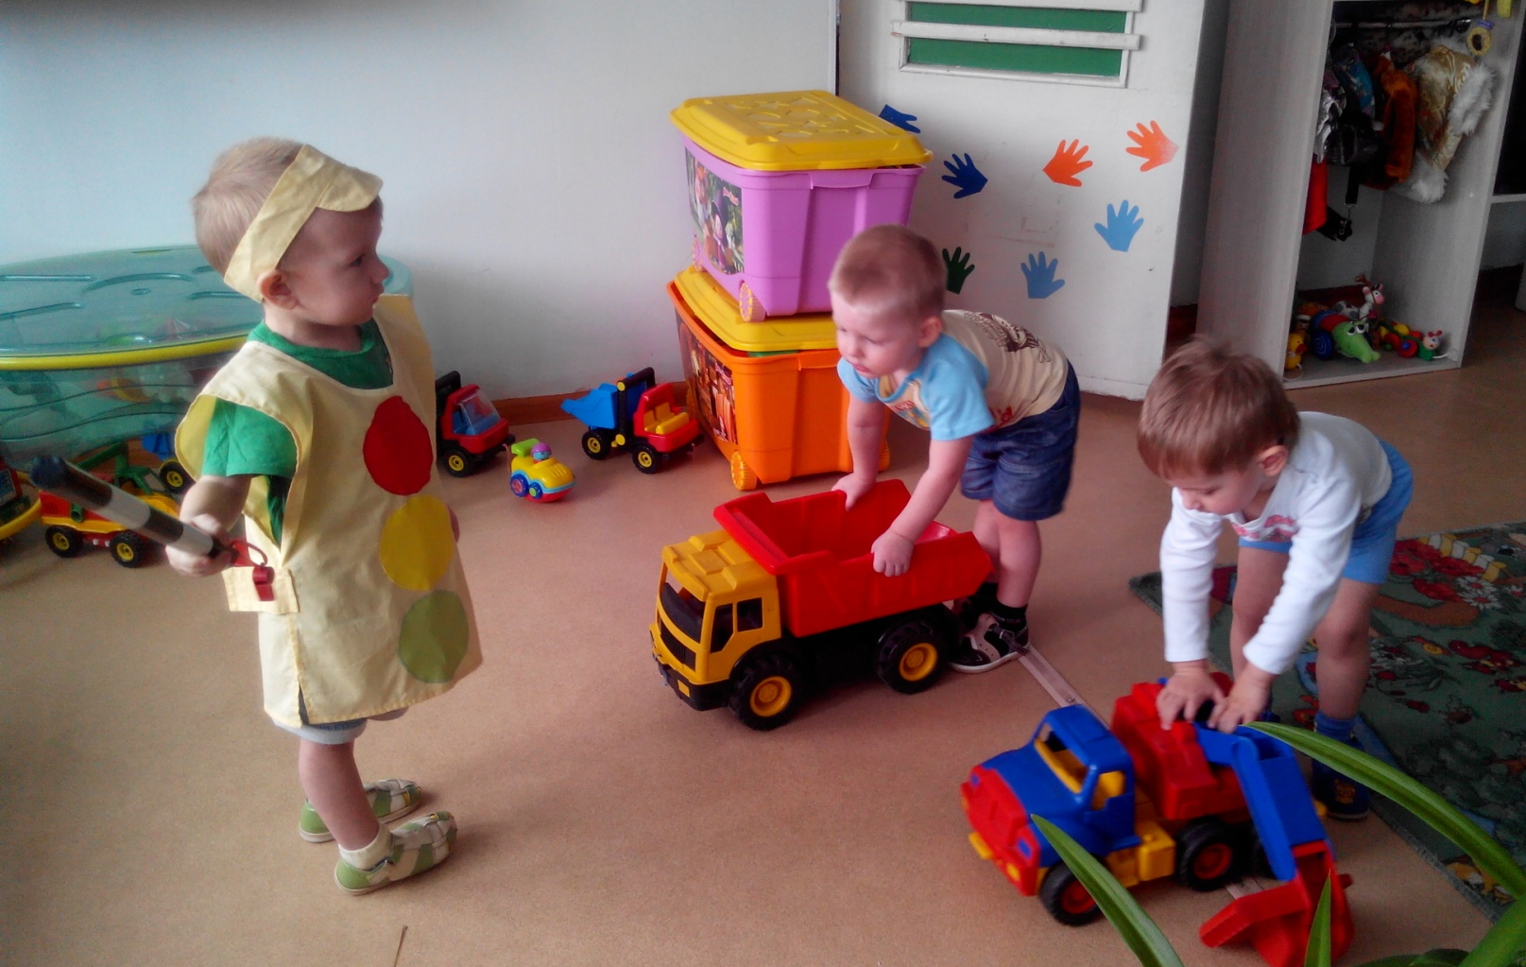
Раз, два, три, четыре, пять –
вместе любим мы играть!

Slide 18
Таким образом, активизация речи детей раннего возраста и дошкольников осуществляется в разных видах деятельности. Важно помнить, что для этого необходимо направлять процесс обогащения и активизации словаря детей, используя разные методы и приемы словарной работы с учетом психологических особенностей каждого ребенка и особенностей каждого вида деятельности; поощряйте двигательную и познавательную активность малыша, больше разговаривайте с ним в процессе игры. Результатом вашей работы станет в скором будущем правильная, стилистически и эмоционально богатая, красивая речь ребёнка.

Slide 19
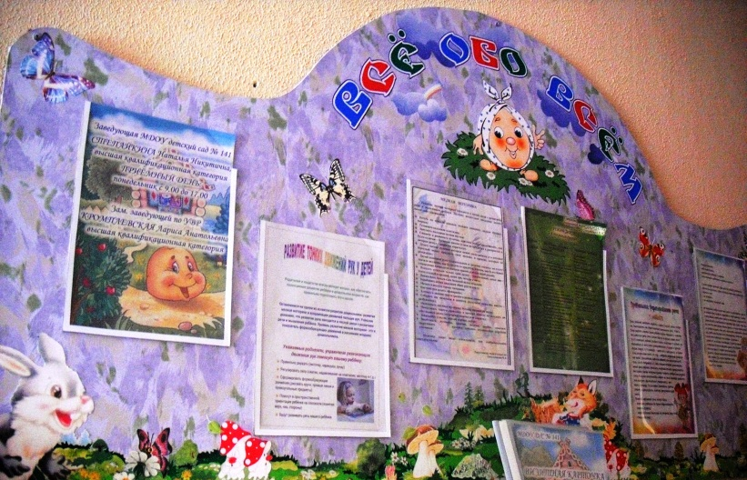
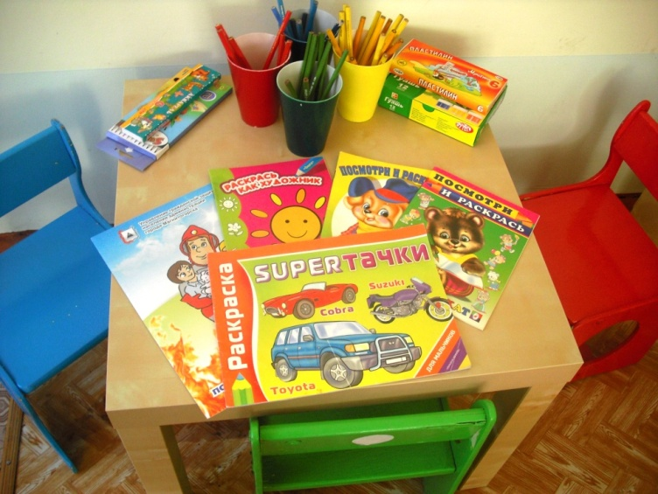
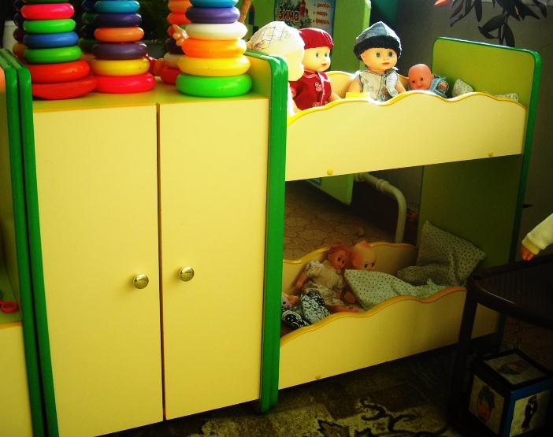
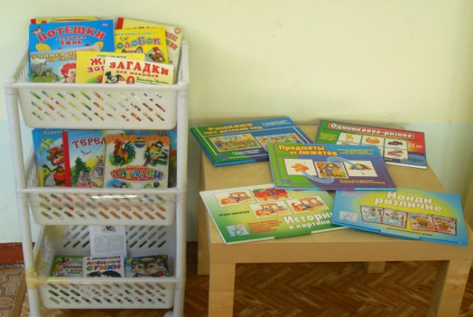
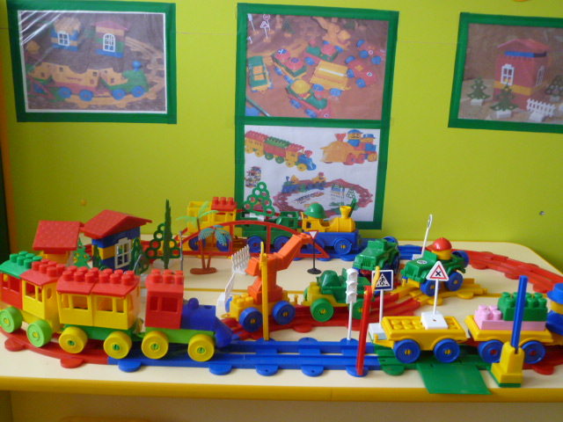
«В пустых стенах ребёнок не заговорит»…
Е. И. Тихеева.

Slide 20
Спасибо за внимание!

